Slide 1
Когнітивне моделювання галузей економіки з врахуванням майбутньої ситуації в країні і в світі
Глузман Марк Череда Григорій

Slide 2
Продовження морфологічного аналізу
Після обчислення ймовірностей альтернатив та результативностей в морфологічному аналізі було обрано сценарій, за рахунок якого виставлялися ваги в матриці суміжності для графу когнітивної карти.
1. Стан економіки | 2. Корупція | 3. Дипломатична підтримка | 4. Зовнішня фінансова підтримка | 5. Внутрішня безпека | 6. Енергетична безпека
1.1. Оптимістичний | 2.1. Значна | 3.1. Сильна | 4.1. Сильна | 5.1. Сильні протести | 6.1. Диверсифіковані поставки
1.2. Стабільний | 2.2. Помірна | 3.2. Помірна | 4.2. Помірна | 5.2. Заворушення | 6.2. Мало джерел, є ризик
1.3. Спад | 2.3. Несуттєва | 3.3. Слабка | 4.3. Слабка | 5.3. Спокійна ситуація | 6.3. Немає поставок
1.4. Криза/дефолт |  | 3.4. Ізоляція

Slide 3
Продовження морфологічного аналізу
7. Енергетика | 8. Видобувна промисловість | 9. Машинобудування | 10. Сільське госп-во
7.1. Орієнтація на власні традиційні носії | 8.1. Нарощування існуючих потужностей | 9.1. Нарощування існуючих потужностей | 10.1. Інтенсивний розвиток
7.2. Орієнтація на імпорт традиційних носіїв | 8.2. Розвідка нових родовищ, нові підприємства | 9.2. Перехід на високотехнологічне виробництво | 10.2. Залучення іноземних інвестицій
7.3. Альтернативна енергетика | 8.3. Статус-кво | 9.3. Нові заводи, фабрики | 10.3. Переорієнтація на енергетичні культури
7.4. Орієнтація на скорочення споживання | 8.4. Зменшення пріоритету галузі, орієнтація на імпорт | 9.4. Зменшення пріоритету галузі | 10.4. Зменшення пріоритету галузі

Slide 4
Фактори та сценарії
Фактори | Сценарій фактору
1 Стан екон. | Спад
2 Корупція | Помірна
3 Дипл. Підтр. | Сильна
4 Зовнішн. Фін. | Помірна
5 Вн. Безпека | Спокійна ситуація
6 Ен. Безпека | Диверсифіковані
7 Енергетика | Альтернативна
8 Видоб. Пром. | Нові родовища
9 Машинобуд. | Високотехн.
10 Сільське г. | Зменшення пріор.

Slide 5
 | Стан економіки | Корупція | Дипл. Підтр. | Зовнішн. Фін. | Вн. Безпека | Ен. Безпека | Енергетика | Видоб. Пром. | Машинобуд. | Сільське г.
Стан екон. | 0 | 0 | 0 | 0,2 | 0,7 | 0 | -0,2 | –0,4 | 0,2 | 0
Корупція | -0,8 | 0 | -0,1 | 0 | 0 | -0,1 | -0,1 | 0 | -0,2 | 0
Дипл. Підтр. | 0 | 0 | 0 | 0,6 | 0,3 | 0,5 | 0 | 0 | 0 | 0
Зовнішн. Фін. | 0,3 | 0,4 | 0 | 0 | 0,1 | 0 | 0 | 0,2 | 0,6 | 0
Вн. Безпека | 0,1 | -0,3 | 0,5 | 0,2 | 0 | 0 | 0 | 0 | 0 | 0
Ен. Безпека | 0,3 | 0 | 0 | 0 | 0 | 0 | 0 | 0 | 0 | 0
Енергетика | 0,4 | 0 | 0 | 0 | 0 | 0,3 | 0 | -0,2 | 0,7 | 0
Видоб. Пром. | 0,7 | 0 | 0 | 0 | 0 | 0,4 | -0,2 | 0 | 0,7 | 0,3
Машинобуд. | 0,6 | 0 | 0 | 0 | 0 | 0 | 0,5 | 0,5 | 0 | 0,3
Сільське г. | -0,5 | 0 | 0 | 0 | 0 | 0 | 0 | 0 | -0,1 | 0

Slide 6
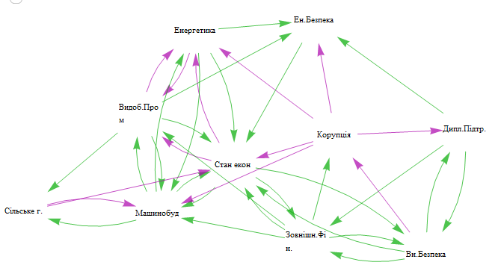
Когнітивна карта

Slide 7
Дослідження стійкісті
При досліджені стійкості ми користуємося трьома критеріями:
система стійка за збуренням, т.т.т.к. по модулю власні числа матриці менші або дорівнюють 1;
система стійка за значенням, т.т.т.к. власні числа матриці строго менші 1;
система стійка структурно, коли в графі відсутні парні цикли.

Slide 8
Дослідження стійкісті
Розглянемо власні числа матриці когнітивної карти:
0.9673,
0.9534,
0.0889+0.5358ⅈ,
0.0889-0.5358ⅈ,
0.5056,
0.2576+0.2906ⅈ, 0.2576-0.2906ⅈ,
0.1776,
0.0465,
0.0232
Розглянемо максимум від модуля власних чисел:
0.9673
Отже, отримана система стійка за значенням і за збуренням.

Slide 9
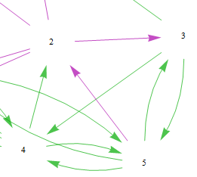
Дослідження стійкісті
Розглянемо структурну стійкість. Всього в графі вийшло 151 парних циклів.
Покажемо один з них на графі:
На прикладі бачимо цикл 2 ->3 ->5->2, що відповідає таким факторам:
Фактори
2 Корупція
3 Дипл. Підтр.
5 Вн. Безпека

Slide 10
Дослідження стійкісті
Для початку розглянемо парні цикли із довжиною, не більше ніж у два ребра.
Парний | 1->4->1
Парний | 1->5->1
Парний | 1->9->1
Парний | 3->5->3
Парний | 4->5->4
Парний | 7->8->7
Парний | 7->9->7
Парний | 8->9->8

Slide 11
 | 1 Стан екон. | 2 Корупція | 3 Дипл. Підтр. | 4 Зовнішн. Фін. | 5 Вн. Безпека | 6 Ен. Безпека | 7 Енергетика | 8 Видоб. Пром. | 9 Машинобуд. | 10 Сільське г.
1 Стан екон. | 0 | 0 | 0 | 0/0,2 | 0,7 | 0 | -0,2 | –0,4 | 0/0,2 | 0
2 Корупція | -0,8 | 0 | -0,1 | 0 | 0 | -0,1 | -0,1 | 0 | -0,2 | 0
3 Дипл. Підтр. | 0 | 0 | 0 | 0,6 | 0/0,3 | 0,5 | 0 | 0 | 0 | 0
4 Зовнішн. Фін. | 0,3 | 0,4 | 0 | 0 | 0/0,1 | 0 | 0 | 0,2 | 0,6 | 0
5 Вн. Безпека | 0/0,1 | -0,3 | 0,5 | 0/0,2 | 0 | 0 | 0 | 0 | 0 | 0
6 Ен. Безпека | 0,3 | 0 | 0 | 0 | 0 | 0 | 0 | 0 | 0 | 0
7 Енергетика | 0,4 | 0 | 0 | 0 | 0 | 0,3 | 0 | -0,2 | 0,7 | 0
8 Видоб. Пром. | 0,7 | 0 | 0 | 0 | 0 | 0,4 | 0/-0,2 | 0 | 0,7 | 0,3
9 Машинобуд | 0,6 | 0 | 0 | 0 | 0 | 0 | 0/0,5 | 0/0,5 | 0 | 0,3
10 Сільське г. | -0,5 | 0 | 0 | 0 | 0 | 0 | 0 | 0 | -0,1 | 0

Slide 12
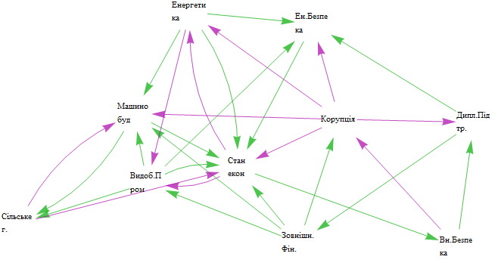
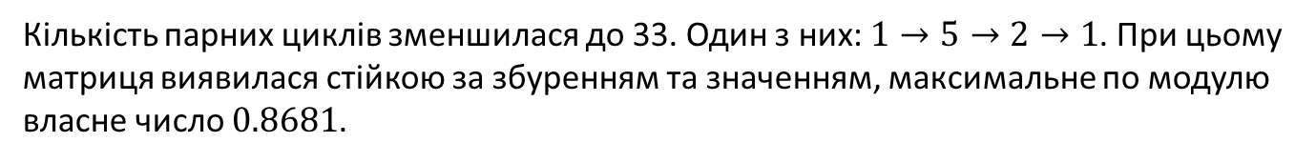
Нова карта
Кількість парних циклів зменшилася до 33. Один з них: $1→5→2→1$. При цьому матриця виявилася стійкою за збуренням та значенням, максимальне по модулю власне число $0.8681$.

Slide 13
 | 1 Стан екон. | 2 Корупція | 3 Дипл. Підтр. | 4 Зовнішн. Фін. | 5 Вн. Безпека | 6 Ен. Безпека | 7 Енергетика | 8 Видоб. Пром. | 9 Машинобуд. | 10 Сільське г.
1 Стан екон.; | 0 | 0 | 0 | 0 | 0,7 | 0 | -0,2 | –0,4 | 0 | 0
2 Корупція; | -0,8 | 0 | -0,1 | 0 | 0 | -0,1 | -0,1 | 0 | -0,2 | 0
3 Дипл. Підтр.; | 0 | 0 | 0 | 0,6 | 0 | 0,5 | 0 | 0 | 0 | 0
4 Зовнішн. Фін.; | 0,3 | 0,4 | 0 | 0 | 0 | 0 | 0 | 0,2 | 0,6 | 0
5 Вн. Безпека; | 0 | 0/-0,3 | 0,5 | 0 | 0 | 0 | 0 | 0 | 0 | 0
6 Ен. Безпека; | 0,3 | 0 | 0 | 0 | 0 | 0 | 0 | 0 | 0 | 0
7 Енергетика; | 0,4 | 0 | 0 | 0 | 0 | 0,3 | 0 | 0/-0,2 | 0,7 | 0
8 Видоб. Пром.; | 0,7 | 0 | 0 | 0 | 0 | 0,4 | 0 | 0 | 0,7 | 0/0,3
9 Машинобуд. | 0,6 | 0 | 0 | 0 | 0 | 0 | 0 | 0 | 0 | 0,3
10 Сільське г.; | -0,5 | 0 | 0 | 0 | 0 | 0 | 0 | 0 | -0,1 | 0

Slide 14
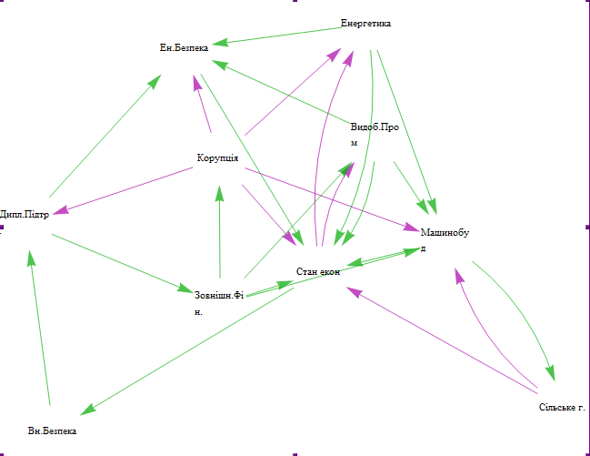
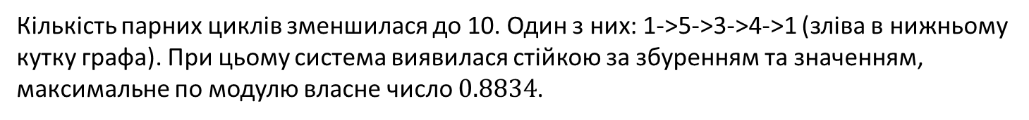
Більш нова карта
Кількість парних циклів зменшилася до 10. Один з них: 1->5->3->4->1 (зліва в нижньому кутку графа). При цьому система виявилася стійкою за збуренням та значенням, максимальне по модулю власне число $0.8834$.

Slide 15
 | 1 Стан екон. | 2 Корупція | 3 Дипл. Підтр. | 4 Зовнішн. Фін. | 5 Вн. Безпека | 6 Ен. Безпека | 7 Енергетика | 8 Видоб. Пром. | 9 Машинобуд. | 10 Сільське г.
1 Стан екон. | 0 | 0 | 0 | 0 | 0,7 | 0 | -0,2 | –0,4 | 0 | 0
2 Корупція | -0,8 | 0 | -0,1 | 0 | 0 | -0,1 | -0,1 | 0 | -0,2 | 0
3 Дипл. Підтр. | 0 | 0 | 0 | 0,6 | 0 | 0,5 | 0 | 0 | 0 | 0
4 Зовнішн. Фін. | 0,3 | 0,4 | 0 | 0 | 0 | 0 | 0 | 0,2 | 0,6 | 0
5 Вн. Безпека | 0 | 0 | 0/0,5 | 0 | 0 | 0 | 0 | 0 | 0 | 0
6 Ен. Безпека | 0,3 | 0 | 0 | 0 | 0 | 0 | 0 | 0 | 0 | 0
7 Енергетика | 0,4 | 0 | 0 | 0 | 0 | 0,3 | 0 | 0 | 0,7 | 0
8 Видоб. Пром. | 0,7 | 0 | 0 | 0 | 0 | 0,4 | 0 | 0 | 0,7 | 0
9 Машинобуд. | 0,6 | 0 | 0 | 0 | 0 | 0 | 0 | 0 | 0 | 0/0,3
10 Сільське г. | -0,5 | 0 | 0 | 0 | 0 | 0 | 0 | 0 | -0,1 | 0

Slide 16
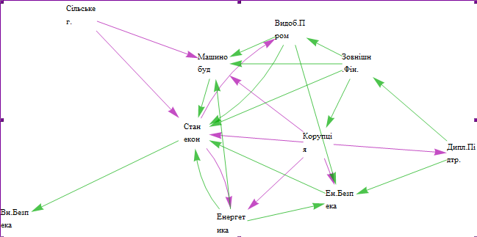
Найновіша карта
Парні цикли тепер відсутні. При цьому система стійка за збуренням та значенням, максимальне по модулю власне число $0.7885$.

Slide 17
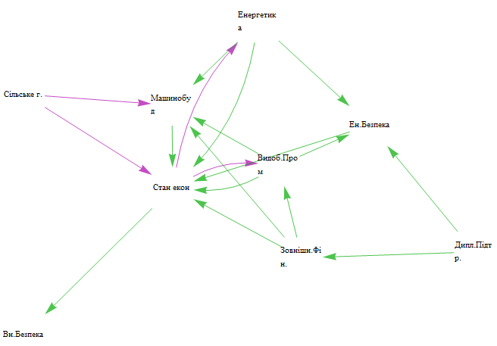
Роздуми і висновки
Основним фактором, який призводить до погіршення значень всіх інших факторів, є корупція. При чому, варто відзначити, система в даному випадку є структурно стійкою, та стійкою за початковим значенням та збуренням (найбільше власне число 0,7884).

Slide 18
Література
Elpiniki Papageorgiou. Fuzzy Cognitive Maps for Applied Sciences and Engineering, Springer, 2014
Chrysostomos Stylios. Mathematical formulation of fuzzy cognitive maps. Proceedings of the 7th Mediterranean Conference on Control and Automation (MED99) Haifa, Israel - June 28-30, 1999
Yuan Miao , XueHong Tao , ZhiQi Shen, ZhiQiang Liu and ChunYan Miao. Dynamical cognitive network - an extension of fuzzy cognitive map. Fuzzy Systems, IEEE Transactions on (Volume:9 , Issue: 5 ) 760 – 770, 2002
Yuan Miao , XueHong Tao , ZhiQi Shen, ZhiQiang Liu and ChunYan Miao. The Equivalence of Cognitive Map, Fuzzy Cognitive Map and Multi Value Fuzzy Cognitive Map. 2006 IEEE International Conference on Fuzzy Systems Sheraton Vancouver Wall Centre Hotel, Vancouver, BC, Canada July 16-21, 2006
Abdelhak Chatty The effect of learning by imitation on a multi-robot system based on the coupling of low-level imitation strategy and online learning for cognitive map building Advanced Robotics (Impact Factor: 0.56). 02/2014; 28(11). DOI: 10.1080/01691864.2014.883170
Alexandra Siobhan Penn Participatory development and analysis of a fuzzy cognitive map of the establishment of a bio-based economy in the humber region.
Chrysostomos Stylios Fuzzy Cognitive Map scenario-based medical decision support systems for education. 08/2014; 2014:1813-6. DOI: 10.1109/EMBC.2014.6943961
Emre Akyuz Utilisation of cognitive map in modelling human error in marine accident analysis and prevention Safety Science (Impact Factor: 1.67). 12/2014; 70:19–28. DOI: 10.1016/j.ssci.2014.05.004
Márta Takács Fuzzy Cognitive Map for Student Evaluation Model on Wireless DOI: 10.1109/ICSSE.2014.6887950 Conference: IEEE International Conference on System Science and Engineering (ICSSE 2014), At Shanghai, China, Volume: Proceedings of ICSSE 2014, pp. 292-266
Philippe J. Giabbanelli Creating groups with similar expected behavioural response in randomized controlled trials: a fuzzy cognitive map approach BMC Medical Research Methodology (Impact Factor: 2.17). 12/2014; 14(1):130. DOI: 10.1186/1471-2288-14-130
Vijay K Mago Analyzing the impact of social factors on homelessness: a Fuzzy Cognitive Map approach BMC Medical Informatics and Decision Making (Impact Factor: 1.5). 08/2013; 13(1):94. DOI: 10.1186/1472-6947-13-94
Wei Lu The modeling and prediction of time series based on synergy of high-order fuzzy cognitive map and fuzzy c-means clustering Knowledge-Based Systems (Impact Factor: 3.06). 07/2014; 70:242–255. DOI: 10.1016/j.knosys.2014.07.004

